Slide 1
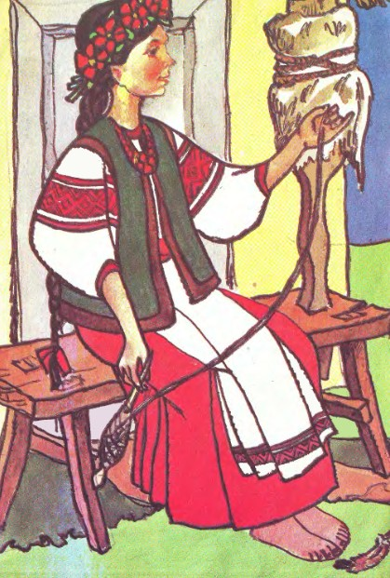
починочок
кужілочка
веретено

